Slide 1
Рынок труда в Украине: проблемы становления
ученицы 11-Б класса
Жилавской Екатерины

Slide 2
Актуальность проблем связанных с занятостью населения, растет под влиянием глобального экономического кризиса и углубления разбалансированности рынка труда Украины, наблюдается с конца 2008г. До недавнего времени наиболее опасные проявления такой разбалансированности удавалось преодолеть рыночными методами и благодаря адекватным мерам государственного регулирования, однако сейчас ситуация в сфере занятости является чрезвычайно напряженной.

Slide 3
Параметры рынка
В рыночной экономике производители и потребители в своей экономической деятельности руководствуются параметрами рынка, важнейшими из которых являются спрос, предложение, равновесная цена.

Slide 4
Потребности выраженные через спрос
Помимо связи через цену, спрос и предложение влияют друг на друга и непосредственно. Механизм рынка позволяет удовлетворять только те потребности, которые выражены через спрос.

Slide 5
Цена рабочей силы
Рынок труда, где реализуется лишь один производственный ресурс, как и все прочие рынки, действует на основе ценового равновесия. Основным рыночным регулятором служит цена рабочей силы. Цена на рабочую силу гибко реагирует на потребности рынка, увеличиваясь или уменьшаясь в зависимости от спроса и предложения. Если на рынке труда существует равновесие, то безработица невозможна.

Slide 6
Динамика рынка труда
В реальной экономической жизни на динамику рынка труда оказывает влияние целый ряд факторов: уровень рождаемости, темпы роста численности трудоспособного населения, его половозрастная структура, степень экономической активности различных демографических и этнических групп трудоспособного населения, процессы иммиграции и т.д. Со стороны спроса главным фактором динамики занятости является состояние экономической конъюнктуры, фаза экономического цикла, научно-технический прогресс.

Slide 7
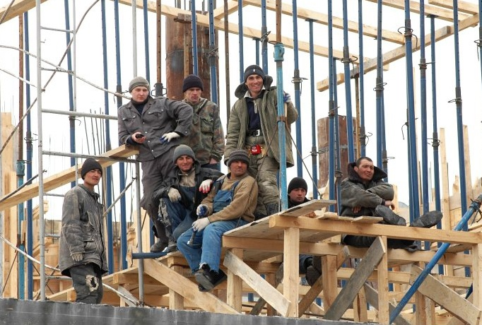
Рабочая сила
Рынок труда отличается от всех других рынков своеобразием товара. Рабочая сила - это такой товар, качество которого почти невозможно определить при заключении контракта. Реальный уровень трудовых усилий обнаруживается только в процессе потребления этого товара.

Slide 8
Спрос на рабочую силу
Спрос на рабочую силу – это платежеспособная потребность работодателей в трудовых услугах работников определенных профессий и квалификации. Определяется потребностями предприятий, совокупным спросом, техническим оснащением производства.

Slide 9
Механизм взаимодействия спроса на рабочую силу и ее предложения
Механизм взаимодействия спроса на рабочую силу и ее предложения очень сложен. Из-за того, что рынок труда постоянно подвержен влиянию различных факторов, действие рыночного механизма не всегда способно привести систему в состояние равновесия. В ситуации, когда рынок не способен самостоятельно решить проблему регулирования, на помощь приходит государство в лице своих уполномоченных органов.

Slide 10
Вмешательство государства в действие рыночного механизма
С другой стороны, необоснованное вмешательство государства в действие рыночного механизма может нарушить нормальное функционирование системы рынка труда, что будет мешать ей вернуться в состояние равновесия. «Видимо, в каждой развивающейся экономической системе существует определенный порог управляемости, после которого попытки централизованного регулирования пропорций теряют смысл и лишь усиливают общую диспропорциональность»

Slide 11
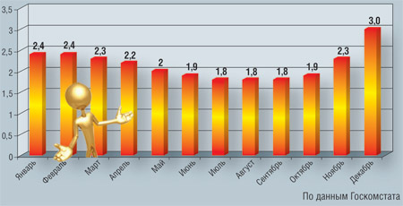
Уровень безработицы
Рынок труда, как правило, очень болезненно реагирует на кризисные явления в экономике. За прошедший год уровень официальной безработицы в Украине, как и безработицы снизился по сравнению с 2010 годом всего только на 0,2%, составив, соответственно, 1,8% и 8,5%

Slide 12
Становлению рынка труда в Украине препятствует ряд причин:

Slide 13
1. Рынок труда не сбалансирован: с одной стороны, существует достаточно большое число вакантных рабочих мест, с другой стороны, значительное число безработных, чья профессиональная или квалификационная подготовка не соответствует требованиям работодателей.

Slide 14
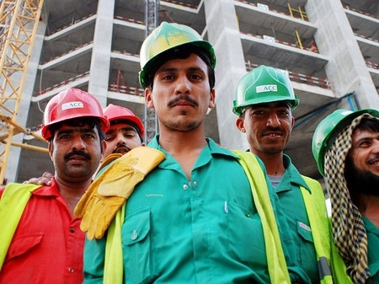
2. По-прежнему существуют административные и правовые ограничения на миграцию рабочей силы (институт прописки).

Slide 15
3. Отсутствует реальный рынок доступного жилья, что также сдерживает территориальное перераспределение трудовых ресурсов.

Slide 16
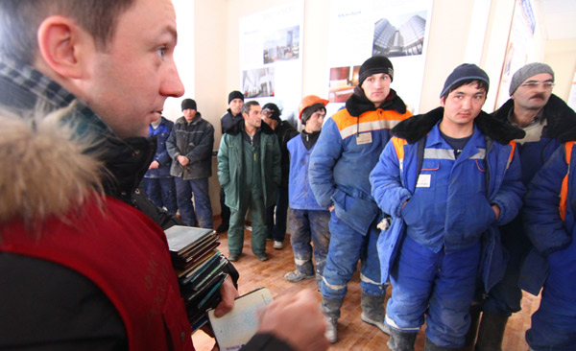
4. Экономика все еще остается высоко монополизованной, что позволяет работодателям диктовать условия занятости, а работники вынуждены их принимать.

Slide 17
5. Низкая степень информированности безработных о вакансиях в частном секторе.

Slide 18
6. Заработная плата и распределительные отношения сегодня не выполняют роли регулятора пропорций занятости.

Slide 19
7. Существующая система трудоустройства не соответствует современным требованиям к организации рынка труда ни по содержанию выполняемых функций, ни по состоянию материально-информационной базы и кадровой обеспеченности государственных служб занятости.

Slide 20
8. Существование значительного неформального сектора занятости (в т.ч. теневой и криминальной занятости) искажает представление о реальном спросе и предложении рабочей силы, изменении структуры занятости и масштабах безработицы, придает неуправляемость процессам, происходящим в сфере занятости и на рынке труда.

Slide 21
9. Острая диспропорция между спросом на работников традиционно низкой профессиональной квалификации и возможностями удовлетворения этого спроса со стороны населения. Возникают сложности в трудоустройстве молодежи, имеющей высокий образовательный уровень и низкую профессиональную подготовку, но претендующей на творческий и содержательный труд.
Notes:
… низкой профессиональной квалификации (для выполнения ручного, тяжелого физического труда, а также труда в неблагоприятных условиях)

Slide 22
Вывод
В настоящее время мобильность трудовых ресурсов — один из важнейших параметров, при которых возможен экономический рост в экономике вообще. Мобильность трудовых ресурсов характеризуется реальными возможностями работников и их семей переехать в другие местности для выбора места проживания, где они могут иметь более выгодные предложения по найму. Таким образом, мобильность трудовых ресурсов способствует более высокой эффективности и производительности в экономике.

